Slide 2
Unidade 5
LÍNGUA INGLESA – 8º ANO Conjunto 3

Slide 3
Notícia
LÍNGUA INGLESA – 8º ANO Conjunto 3
A notícia informa o leitor sobre um acontecimento recente. Nela, há em evidência uma manchete, que anuncia o tema principal, sem apresentar detalhes.
Na sequência, o texto apresenta a introdução e o desenvolvimento do assunto, em que se relata o que aconteceu, onde, quando, por quê e quem estava envolvido. A notícia pode ser encontrada em jornais e revistas, impressos ou on-line, no rádio e na TV.

Slide 4
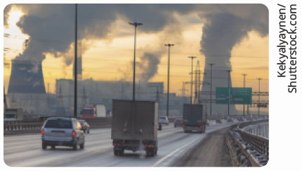
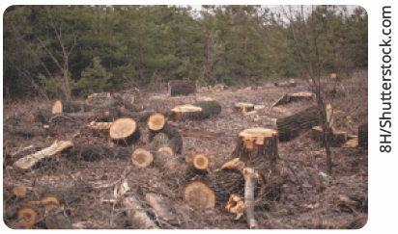
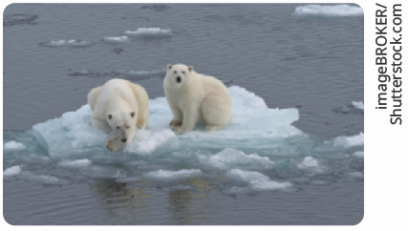
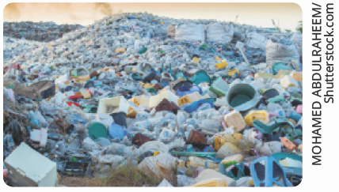
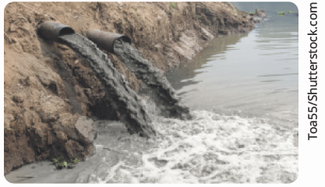
Problemas ambientais
LÍNGUA INGLESA – 8º ANO Conjunto 3
air pollution
deforestation
endangered species
global warming
waste
water pollution

Slide 5
Indefinite pronouns
LÍNGUA INGLESA – 8º ANO Conjunto 3
Os indefinite pronouns são utilizados para se referir a pessoas ou coisas sem dizer exatamente quem ou o que são elas.

